Slide 1
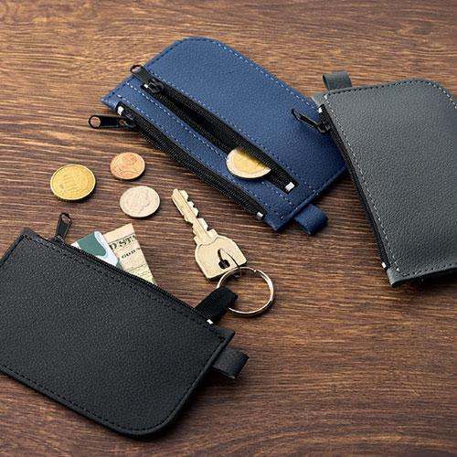
【提案書】
リサイクルレザーキーポーチ
環境に優しい再生合皮を使用しつつも見た目に高級感のあるスリムなレザーキーポーチです。メインポケットにカードや鍵を、ミニポケットにはコイン等も入れられて実用的なアイテム。
特徴
納期
納期スペース
仕様
素材 : 再生PU、ポリエステル
サイズ : W130×H75mm
包装 : 台紙､PP袋入
お見積
お見積りスペース

